Slide 1

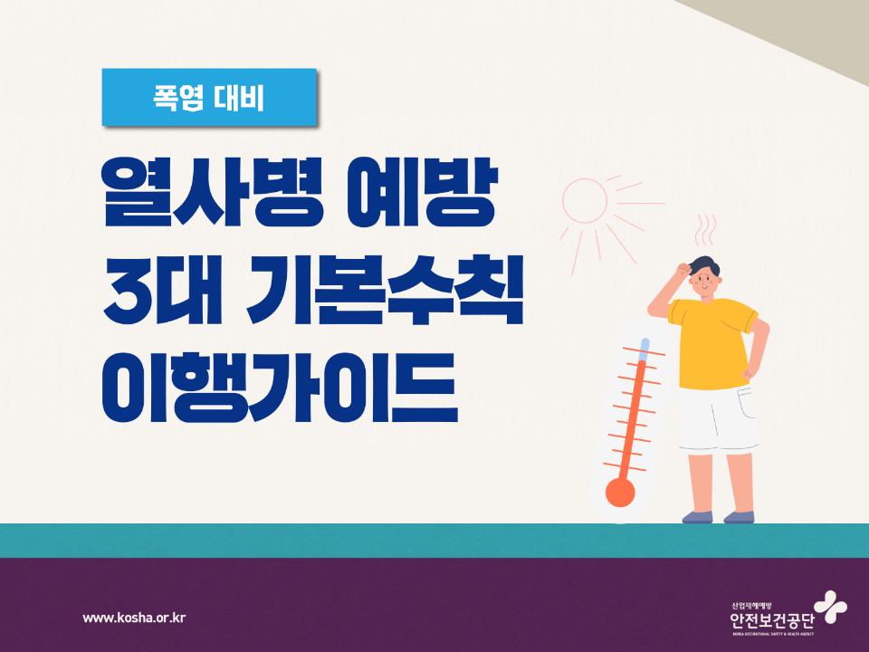

Slide 2

폭염대비 - 열사병 예방 3대 기본수칙 이행가이드
차례 contents
폭염 특보 발령기준
온열질환이란?
온열질환 종류
온열질환 사례
물, 그늘, 휴식 열사병 예방 3대 기본수칙
응급상황 대처 방법(주요 증상 발현 시)

Slide 3
폭염대비 - 열사병 예방 3대 기본수칙 이행가이드
폭염 특보 발령기준
폭염 특보는 기상청에서 일 최고 체감온도에 따라 폭염주의보·경보 발령
폭염주의보
일 최고 체감온도 33℃ 이상인 상태가 2일 이상 지속 될 것으로 예상될 때
폭염 경보
일 최고 체감온도 35℃ 이상인 상태가 2일 이상 지속될 것으로 예상될 때

Slide 4
폭염대비 - 열사병 예방 3대 기본수칙 이행가이드
온열질환이란?
온열질환은 ‘열’로 인해 발생하는 질환으로, 고온에 장시간 노출돼 체온이
상승할 경우 체온을 조절하는 과정에서 다량의 수분과 염분이 손실돼 발생하는
일련의 건강장해

Slide 5
폭염대비 - 열사병 예방 3대 기본수칙 이행가이드
온열질환 종류
열사병
고온 환경에 노출될 때, 신체 열발산 문제로 발생하는 40℃ 이상의 고체온 상태의 질환
일사병(열탈진)
고온에 장시간 노출되어 땀을 많이 흘린 후, 염분과 수분 보충이 부족할 때
순환기 계통에 이상이 발생하는 질환

Slide 6
폭염대비 - 열사병 예방 3대 기본수칙 이행가이드
온열질환 종류
열경련
땀을 많이 흘리면서 수분만 보충할 때, 체내 염분의 부족으로 근육에 경련이 생기는 질환
탈수증
고온의 환경에서 땀 흘리는 등 수분 배출량이 흡수량보다 많아서 발생하는 질환

Slide 7
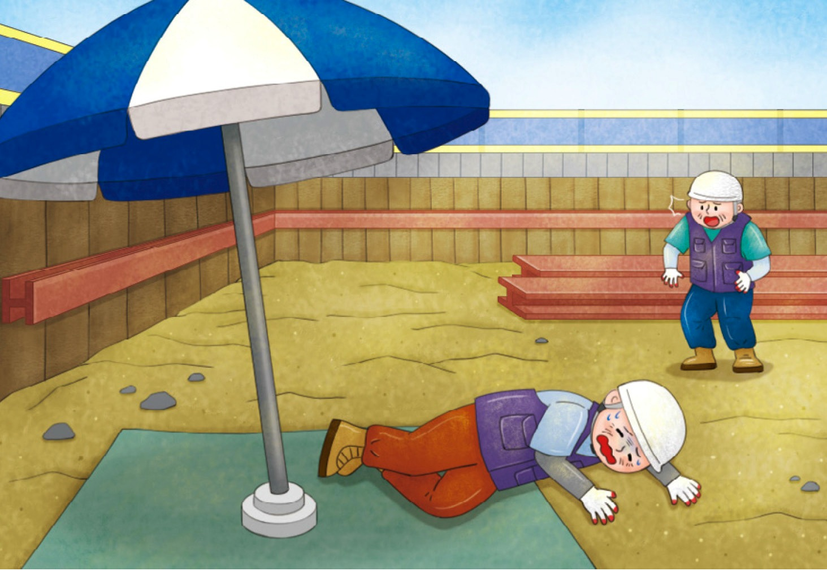
폭염대비 - 열사병 예방 3대 기본수칙 이행가이드
온열질환 사례
재해사례 1
한여름 건설현장 야외 작업을 하던 재해자
점심식사 이후 휴식시간 없이 작업을 실시하고 오후 4시쯤 파라솔에서 휴식을 취함
휴식을 취하던 재해자는 현기증을 느끼며 쓰러졌고, 쓰러진 재해자를 병원으로 이송하여 치료했지만 사망함

Slide 8
폭염대비 - 열사병 예방 3대 기본수칙 이행가이드
온열질환 사례
재해사례 1
설치된 파라솔 그늘 면적이 협소하고, 의자 등이 비치되어 있지 않아옥외작업장의 휴식공간으로 부적절함
적절한 휴식시간 미부여

Slide 9
폭염대비 - 열사병 예방 3대 기본수칙 이행가이드
온열질환 사례
재해사례 1
충분한 그늘 면적을 가진 그늘텐트 설치
의자나 돗자리, 시원한 물 등 비품을 충분히 비치하여 휴식시간에 근로자가 햇빛에 노출 되지 않고 쉴 수 있도록 조치

Slide 10
폭염대비 - 열사병 예방 3대 기본수칙 이행가이드
온열질환 사례
재해사례 1
적절한 휴식시간 부여(폭염주의보 발령 시 매 시간 10분 휴식, 폭염 경보 발령 시 매 시간 15분 휴식)
무더위 시간대(14~17시) 옥외작업 단축 또는 중지

Slide 11
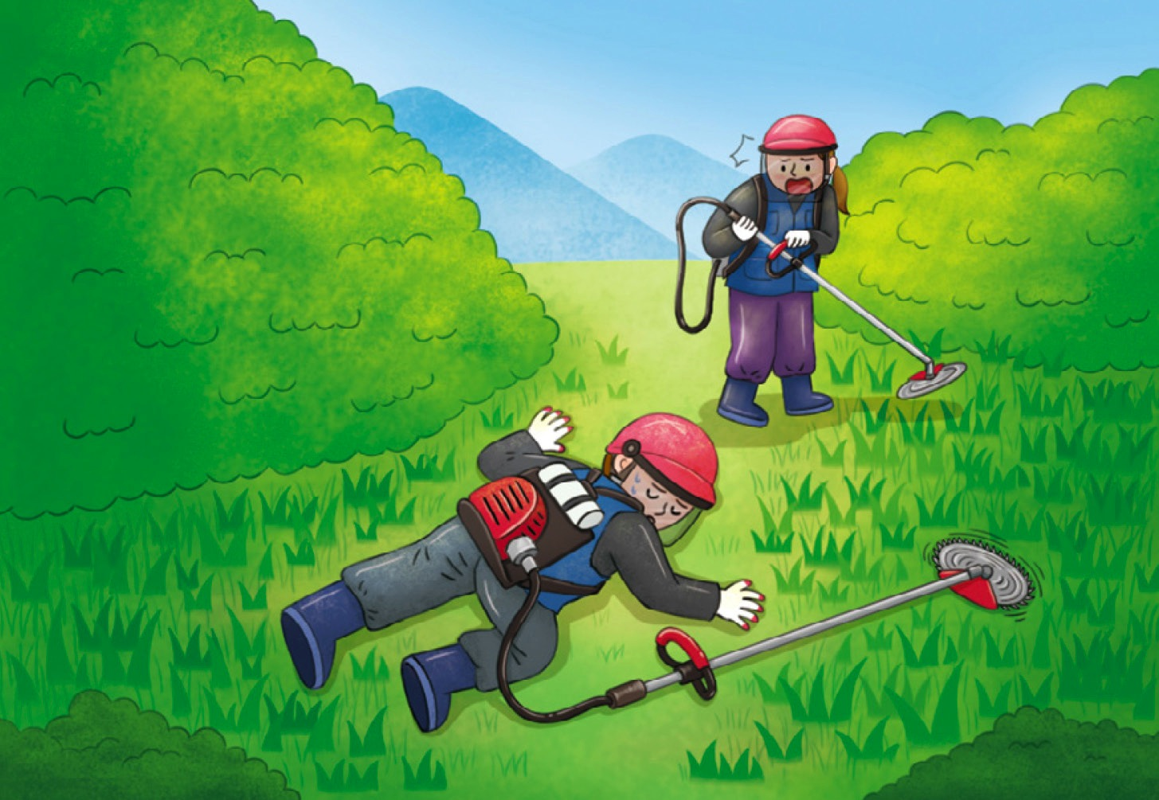
폭염대비 - 열사병 예방 3대 기본수칙 이행가이드
온열질환 사례
재해사례 2
재해자는 풀베기 작업을 오전 5시부터 실시함
40분 풀베기 후 그 자리에서 20분 휴식하는
작업을 4시간 정도 실시한 후 오전 9시에
휴식 겸 식사를 함
작업 재개 후 1시간 정도가 지났을 때 재해자가 몸부림을 치고 소리를 지르며 쓰러짐
재해자를 그늘진 곳으로 옮기고 응급조치를 했지만 병원 이송 중 사망함

Slide 12
폭염대비 - 열사병 예방 3대 기본수칙 이행가이드
온열질환 사례
재해사례 2
적절한 휴식 장소 제공 미흡

Slide 13
폭염대비 - 열사병 예방 3대 기본수칙 이행가이드
온열질환 사례
재해사례 2
옥외장소에서 작업을 하는 경우 작업장소와 인접한 곳에 햇볕을 완전히 차단하는 그늘진 휴식장소를 제공하여야 함
휴식장소에는 시원한 물, 의자, 돗자리 등 휴식을 위한 적절할 비품을비치하여야 함

Slide 14
폭염대비 - 열사병 예방 3대 기본수칙 이행가이드
물, 그늘, 휴식 열사병 예방 3대 기본수칙
물
시원하고 깨끗한 물 제공
규칙적으로 물을 마실 수 있도록 독려
그늘
작업 장소에서 근처 안전한 곳에 그늘진 장소(휴식 공간) 마련 ※ 그늘막은 햇빛을 차단할 수 있는 재질 사용
근로자를 충분히 수용할 수 있도록 설치하고, 의자, 돗자리, 음료수대 등의 적절한 비품 설치

Slide 15
폭염대비 - 열사병 예방 3대 기본수칙 이행가이드
물, 그늘, 휴식 열사병 예방 3대 기본수칙
휴식
매시간 10분(폭염주의보)~15분(폭염경보) 이상 규칙적으로 충분히 휴식
무더위 시간대(14~17시) 옥외작업 자제
근로자가 온열질환 발생 우려 등 급박한 위험으로 작업 중지 요청시 즉시 조치

Slide 16
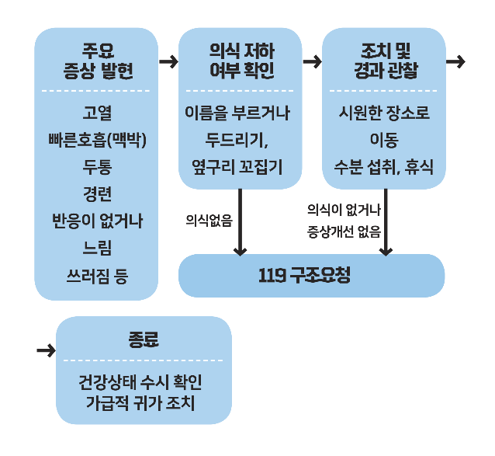
폭염대비 - 열사병 예방 3대 기본수칙 이행가이드
응급상황 대처 방법(주요 증상 발현 시)

